Slide 1
RHEL6文件与目录操作命令

Slide 2
Linux中常用命令的介绍
进入字符界面的方法？
可以使用如下的3种方法进入字符界面：
在图形环境下开启终端窗口进入字符界面；
在系统启动后直接进入字符界面；
使用远程登录方式(Telnet或SSH)进入字符界面。
解释：字符界面，即命令提示符界面，是指在命令提示
符下，通过输入各种命令来完成工作的一种界面。

Slide 3
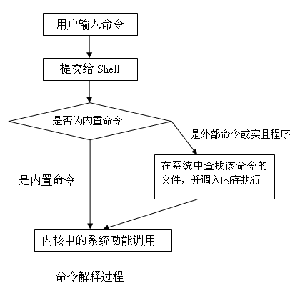
Linux中常用命令的介绍
下图描述了shell是如何完成命令解释的。

Slide 4

Linux中常用命令的介绍
在执行命令时，有一种出错的情况：
command not found
（1）命令拼写或输入错误；
（2）系统中找不到或不存在的命令。
如下图所示：

Slide 5
Linux中常用命令的介绍
在命令提示符（或字符界面下）执行命令时的
一些通用功能：
1、自动补全文件或目录名[按TAB键]
2、自动补全命名名[按TAB键]
3、Shell能够记录一定数量的已执行过的命令，保存在主目录中的 .bash_history 文件中。

Slide 6
Linux中常用命令的介绍
命令格式
1.命令格式
命令名 [-命令选项] [命令参数]
其中，命令名是命令的名称。它总是出现在命令行的开头
位置。
命令选项：是一个标志，或者说`是某个命令在完成某个功
能的时候的一个功能上的开关，也即通常起功能开关的作用。命令选项往往是一个个`单个的英文字母。可以选择，也可
以不选。 如果选择，则必须是由减号开始的一个字母，如：
ls –l、ls –a、who –q等。

Slide 7
Linux中常用命令的介绍
或者是由减号开始的多个字母组合，表示将几种不同功能
的命令选项组合在一起对命令发生作用，例如：ls –la。
命令参数：可以有，也可以没有；可以有一个，也可以有
多个。参数主要用于指明命令的操作对象，通常为文件名(广
义)。
方括号：表明其中的内容可以缺省。
在命令行中，命令名、命令选项和命令参数彼此之间都必
须要用空格(至少一个空格)分隔开来。否则，若连在一起，则
会出错，例如：ls-a。

Slide 8
Linux中常用命令的介绍
简单命令的使用
1.w 命令 who
命令格式：w [用户名]
功能描述：w命令用于显示当前主机中已经登录的所有用
户在系统中的登录信息，以及用户当前所执行的命令。当在w
命令后面指定用户名作为参数时，则只显示该用户在系统中的
登录信息及该用户当前所执行的命令。
应用实例：
#w
//命令执行的结果，如下图所示。

Slide 9
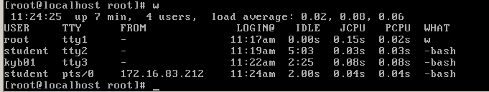
Linux中常用命令的介绍
在显示的结果中，可以看到以下信息:
当前时间，系统启动到现在的时间，登录用户的数
目，系统在最 近1秒、5秒和15秒的平均负载。
然后是每个用户的各项数据，项目显示顺序如下：登
录帐号USER、终端名称(号)TTY、远程主机名FROM、登录
时间LOGIN@、空闲时间IDLE、JCPU、PCPU、当前正在运行
进程的命令行WHAT。

Slide 10
Linux中常用命令的介绍
IDLE：用户空闲时间，从用户上一次任务结束后，开始记
时。
JCPU：表示在某段时间内，所有与该终端相关的进程任务
所耗费的CPU时间。
PCPU：指WHAT域中的任务(命令)执行后耗费的CPU时间。

Slide 11


Linux中常用命令的介绍
#w student
//命令执行的结果，如下图所示。
#w root
//命令执行的结果，如下图所示。

Slide 12

Linux中常用命令的介绍
2.who 命令
命令格式：who
功能描述：who命令显示登录到系统中的所有用户。
应用实例：
#who
//命令执行的结果，如下图所示。

Slide 13
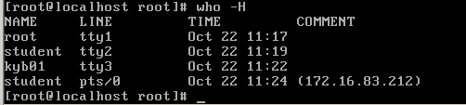
Linux中常用命令的介绍
#who –H
//显示各列信息标题。命令执行的结果，如下图所示。
该命令与w命令的区别是，没有w命令显示的信息多。w命令
功能更强大一些，w命令不但可以显示有谁登录到系统，从哪
台终端登录到系统的，还可以显示出这些用户当前正在进行的
工作，感觉更实用。 请大家好好体验。

Slide 14

Linux中常用命令的介绍
#who –q
//显示简要用户列表和用户总数(指已经登录的用户)。
//命令执行的结果，如下图所示。

Slide 15

Linux中常用命令的介绍
3.whoami 命令
命令格式：whoami
功能描述：whoami命令用于显示当前用户的用户名。
应用实例：
#whoami
//命令执行的结果，如下图所示。
//id –un命令可以实现与whoami命令相同的功能。

Slide 16

Linux中常用命令的介绍
4.pwd 命令 print work directory
命令格式：pwd
功能描述：pwd命令用于显示用户当前所在的绝对路径。
应用实例：
#pwd
//命令执行的结果，如下图所示。

Slide 17
Linux中常用命令的介绍
5.ls 命令 list
命令格式：ls [-a] [-l] [-F] [-R] [-t] [目录或文件的路径]
功能描述：ls即为list，文件列表命令。它是最基本的、
同时也是使用频率最高的命令。其功能是将某一目录下的内容
显示出来。虽然该命令只有两个字母，但是它的命令行参数却
可能比其他任何命令都要多(最新统计超过75个)。
ls命令的一般用法：
其后如果给出的参数是目录，则列出该目录中所有的子目
录与文件的信息；
如果其后给出的参数是文件，将列出有关该文件属性的一
些信息；

Slide 18
Linux中常用命令的介绍
如果在ls命令后无任何参数，系统将只显示出当前目录中
所有的文件或子目录。
ls命令的功能和用法类似于DOS下的DIR命令(Linux系统中
也有dir命令，大家可以自己试一试)。
命令选项解释及举例：
-a ：显示指定目录下的所有内容，包括文件名以.开头的隐藏
文件。若ls命令不带选项-a，则不会显示隐藏文件。
应用实例：

Slide 19

Linux中常用命令的介绍
#ls
说明：
(1).不带任何命令选项和命令参数的ls命令，仅显示当前目
录下所有的文件或子目录(不包括以.开头的隐藏文件或子目
录)。
(2).默认情况下，以字母顺序来排列各个文件或子目录。

Slide 20
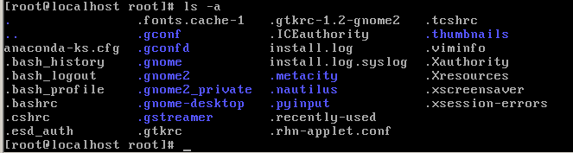
Linux中常用命令的介绍
#ls –a
注意：在linux系统中，凡以.开头的文件或目录，都是隐
藏的。默认是不会显示出来的。
“.”表示当前目录，“..”表示上层目录。

Slide 21
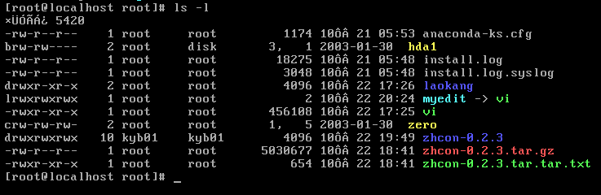
Linux中常用命令的介绍
-l ：表示使用ls的长格式来显示关于文件属性的更详细的信
息，包括文件的类型、存取权限、文件的拥用者(owner)、
文件的大小、文件最后更新的日期、文件的链接信息等。
应用实例：
#ls –l

Slide 22
Linux中常用命令的介绍
说明：
(1).ls –l命令显示出来的信息，共有7列，分别是文件的类
型与权限、连接数、文件所有者、文件组、文件大小、建立或
最近修改的时间、文件名。
(2).第1列的第1个字符表示文件的类型。“-”表示普通文
件、“d”表示目录、“b”表示是块设备文件、“c”表示字
符设备、“l”表示符号链接文件。
(3).在第1列中，剩下的9个字符，用来表示文件的存取权限，
用字母“r”、“w”、“x”来表示，分别代表“只读”、
“只写”和“执行”三种权限。9个字符组合起来，代表三组
权限，分别是文件所有者权限、用户所在组权限和其他用户权
限。

Slide 23
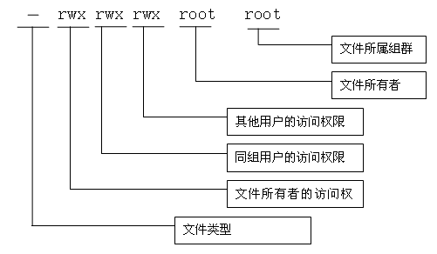
Linux中常用命令的介绍

Slide 24
Linux中常用命令的介绍
(4).文件所有者，表示该文件由这个用户所创建的。
(5).文件组，表示文件所在的组名。
(6).文件大小、文件建立或最近修改的时间、文件名。
另外，Linux也用颜色来区分文件类型，缺省时，蓝色表
示的是目录，绿色表示的是可执行文件，红色表示的是压缩文
件，浅蓝色表示的是链接文件，灰色表示的是其他文件。

Slide 25

Linux中常用命令的介绍
-F ：在每个文件名的后面附上一个字符以说明该文件的类
型。
#ls –F
字符所代表的含义如下：
/表示是目录；
@表示是符号链接文件；
*表示是可执行文件。此外，还有=表示该文件为套接
字(socket)文件。|表示为FIFO文件。
Notes:
如果我们要在不相关的进程间交换数据，那么使用FIFO文件将会十分方便。
FIFO文件通常也称为命名管道（named pipe）。命名管道是一种特殊类型的文件，它在文件系统中以文件名的形式存在。

Slide 26
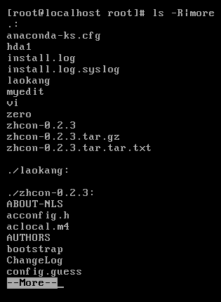
Linux中常用命令的介绍
-R ：递归显示指定目录下的所有子目录、文件，以及这些子目录中的子目录、文件。
#ls –R

Slide 27

Linux中常用命令的介绍
-t ：按文件的最新修改时间排序来显示文件，最新修改的文
件最先显示。
#ls –t

Slide 28
Linux中常用命令的介绍
可以试试以下的命令：
#ls –Rta /etc 或ls –R –t -a
//该命令将显示/etc目录下所有的文件和子目录，并且也会显
//示其子目录中的文件和子目录，且一直显示下去。也即会显
//示所有子目录中的内容。这就是所谓的递归显示。t和a表示
//将按最新的修改时间顺序来显示包括隐藏文件在内的所有文
//件。
注意：在Linux中使用命令时，当一个命令后面有选项时，该
选项前面一定要加-。若有多个选项时，每个选项之间一定要
有空格，且每个选项前面都要加-；多个选项可以连在一起
写，合用一个-。

Slide 29

Linux中常用命令的介绍
6.date 命令
命令格式：date
功能描述：用于在屏幕上显示或更改系统当前的日期和时间。只有超级用户才有权去更改日期和时间。
应用实例：
#date
该命令的执行结果将按星期、月、日、时间(美国
东部的时间CST)、年的格式来显示。

Slide 30
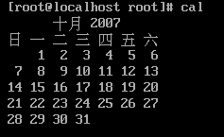
Linux中常用命令的介绍
7.cal 命令 calendar
命令格式：cal [月][年]
功能描述：显示指定年月的月历
应用实例：
//显示当月的月历。
#cal

Slide 31
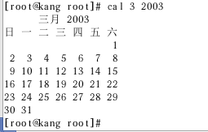
Linux中常用命令的介绍
注：若未指定年月，则显示当月的月历。若在cal后面只指
定一个参数，则该参数被解释为年份，而不是月份；当有两个
参数时，则第一个参数表示月份，第二个参数表示年份。两个
参数之间必须要有空格。
并且，表示年份的参数必须使用4位数来表示，如2005，若
写成05则表示显示公元5年的日历，而不是公元2005的日历。
#cal 3 2003

Slide 32
Linux中常用命令的介绍
请大家执行以下命令，看一看是什么结果？
#cal 2003
#cal 2005
#cal 05 //将显示公元5年的月历。
在使用cal时，若只指定年份时，该年份要写完整。比如：
cal 98 和 cal 1998就是完全不同的概念。

Slide 33
Linux中常用命令的介绍
8.clear 命令
命令格式：clear
功能描述：清除屏幕上的信息。
应用实例：
#clear

Slide 34
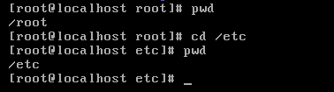
Linux中常用命令的介绍
9.cd 命令 change directory
命令格式：cd [目录]
功能描述：使用cd命令可以改变当前工作目录。
应用实例：
#cd /etc
//从当前的目录/root中改变到/etc目录中去

Slide 35
Linux中常用命令的介绍
#cd ..
//从当前的目录移动它的上一层目录(父目录)上去
//..表示上一层目录,.表示当前目录
#cd
//从当前目录切换到用户的主目录
#cd ~
//也表示切换到用户的主目录中去
#cd –
//返回到上一次所在的目录

Slide 36
Linux中常用命令的介绍
10.mkdir 命令 make directory
命令格式：mkdir [选项] 目录名
功能描述：使用mkdir命令可以建立一个由“目录名”命名
的目录(称为子目录)。
应用实例：
#mkdir laokang
//表示在当前目录下建立一个子目录名laokang
#mkdir /mnt/u
//表示在指定的目录/mnt下建立一个子目录名u
#mkdir –p /kyb/kyb01
//在当前目录下还没有kyb目录，该命令会同时建立kyb目录及
其子目录kyb01

Slide 37
Linux中常用命令的介绍
11.rmdir 命令 remove directory
命令格式：rmdir [选项] 目录名
功能描述：使用rmdir命令可以删除由“目录名”指定的空
目录。
应用实例：
#rmdir laokang
//删除laokang这个目录，该目录必须为空,且该目录必须存在
#rmdir –p /kyb/kyb01
//递归删除子目录kyb01和其父目录kyb。Kyb01子目录为空，
//当kyb01子目录删除后，其父目录kyb也应为空，才可以删
//除，否则，删除不了。
注：不能删除当前目录。

Slide 38
Linux中常用命令的介绍
12.rm 命令
命令格式：rm [选项] 文件名或目录名
功能描述：删除文件或目录，包括目录下的文件和各级子
目录。对于链接文件，只是删除整个链接文件，而原有文件保
持不变。
-f：删除文件或目录时，不提示用户。
-i：删除文件或目录时，提示用户。
-r：递归删除目录，即包含目录下的文件和各级子目录。
注意：该命令只有几个简单的参数，但在使用时一定要小心
谨慎，因为如果rm命令删除了某个文件的话，这个文件就不再
存在了。

Slide 39
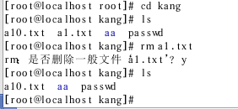
Linux中常用命令的介绍
应用实例：
#cd kang
#ls
#rm a1.txt
#ls
//命令的执行结果如下图所示：

Slide 40
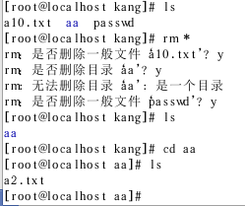
Linux中常用命令的介绍
#rm *
#ls
//命令的执行结
//果如左图所示：
要把该目录下的
子目录aa一起删
除怎么办呢？

Slide 41
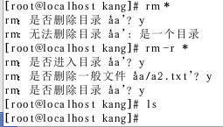
Linux中常用命令的介绍
//加一个-r选项
#rm –r *
#ls
//命令的执行结
//果如左图所示：

Slide 42
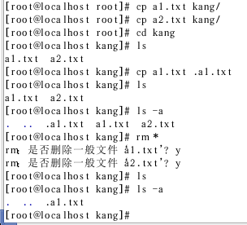
Linux中常用命令的介绍
注意：.开头的隐含文件，不能删除。如下图所示：

Slide 43
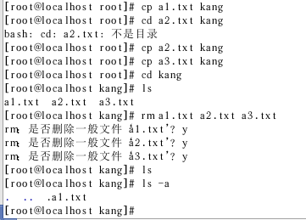
Linux中常用命令的介绍
#rm a1.txt a2.txt a3.txt
#ls
//命令的执行结
//果如左图所示：

Slide 44
Linux中常用命令的介绍
//注意：
#pwd
#rm –r kang 或 rm –r kang/
#cd kang
//命令的执行结果，如下图所示：

Slide 45
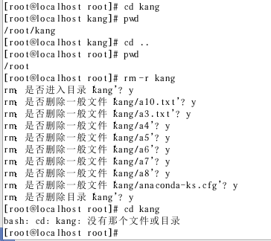
Linux中常用命令的介绍

Slide 46
Linux中常用命令的介绍
//请大家在rm命令的后面加一个-f选项，试试其效果。
#rm –f 欲删除的文件或目录

Slide 47
Linux中常用命令的介绍
13.echo 命令
命令格式：echo [-n] string
功能描述：使用echo命令可以将string显示在屏幕上。
应用实例：
#echo This is a command.
#echo This is a command.
#echo “This is a command.” //原样输出
参数-n表示输出字符串之后，光标不换行。
#echo –n “This is a command.” //不换行
//如下图所示：

Slide 48
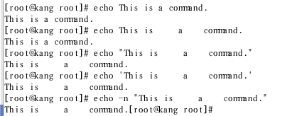
Linux中常用命令的介绍

Slide 49
Linux中常用命令的介绍
14.cat 命令 (concatenate，连接)
命令格式：cat [选项] 文件名
功能描述：用来显示、创建或合并文件中的内容。
应用实例：
#cat anaconda-ks.cfg
//显示文件名为anaconda-ks.cfg的纯文本文件
该命令通常用来显示由可打印的ASCII字符组成的纯文本文
件。如果被显示的文件中包含有不可显示的控制字符，则可能
造成屏幕显示混乱，甚至造成虚拟控制台被锁住。

Slide 50
Linux中常用命令的介绍
15.more 命令
命令格式：more [选项] 文件名
功能描述：分屏显示文件内容。more命令的基本功能与cat
命令相同，都是用来将纯文本文件中的内容显示在屏幕上，但
more命令并非一次性显示文件中所有的内容，而是逐屏显示文
件中的内容，并在屏幕底部显示“more”和已显示文件内容的
百分比。翻屏时用空格键。
应用实例：
#more anaconda-ks.cfg
//命令的执行结果如下图所示

Slide 51
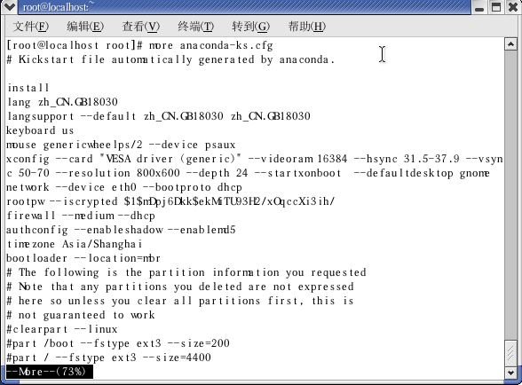
Linux中常用命令的介绍

Slide 52
Linux中常用命令的介绍
16.less 命令
命令格式：less [选项] 文件名
功能描述：less命令同样可以完成将纯文本文件中的内容
显示在屏幕上的功能。但其功能比more命令更加强大。相对于
more命令，它有以下功能：
(1).可以使用光标键在文本文件中前后滚屏；
(2).可以用行号或百分比作为书签来浏览文件；
(3).可以实现在多个文件中进行复杂的检索\格式匹配\高亮度显示等操作；
(4).阅读到文件结束时，less命令不会自动退出；
(5).屏幕底部的信息提示更容易控制使用，而且提供了更多的信息。

Slide 53
Linux中常用命令的介绍
用less命令显示文件时，用“PageUp”键向上翻页，用
“PageDown”键向下翻页。要退出less程序，用“Q”键可以
退出命令。
应用实例：
#less anaconda-ks.cfg
在该命令的显示结果中，支持用光标键向前、后，甚至向
左、右移动。在屏幕的左下角还会显示一个冒号(：)。
使用-M，还可以看到更多的关于文件的信息，如下图所
示。

Slide 54
Linux中常用命令的介绍
这表明，正在阅读的文件是anaconda-ks.cfg，该文件共有
39行，当前显示的是1-21行，占整个文件内容的75%。
向下翻页，还可以按空格键，向上翻页，可以按B键。按Q
键，可以退出less命令。

Slide 55
Linux中常用命令的介绍
17.head 命令
命令格式：head [选项] 文件名
功能描述：head命令在屏幕上显示指定文件的前几行。默
认值是10行。行数可以由选项来指定。
-n num：显示文件的前num行。
-c num：显示文件的前num个字符。
应用实例：
//显示文件a1.txt的前15行
#head -15 a1.txt
//或head –n 15 a1.txt 或head –n15 a1.txt

Slide 56
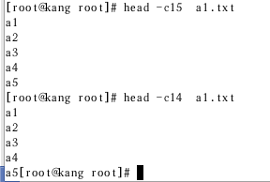
Linux中常用命令的介绍
//显示文件a1.txt的前15个字符
#head –c 15 a1.txt
//或head –c15 a1.txt

Slide 57
Linux中常用命令的介绍
18.tail 命令
命令格式：tail [选项] 文件名
功能描述：tail命令和head命令相反，它显示文件的末尾。缺省时，tail命令只显示文件的末尾10行。
-n num：显示文件的末尾num行。
-c num：显示文件的末尾num个字符。
应用实例：
//显示文件a1.txt的末尾15行
#tail -15 a1.txt
//或tail –n 15 a1.txt 或tail –n15 a1.txt

Slide 58
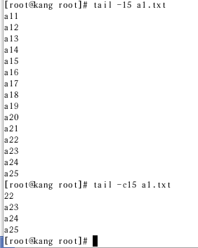
Linux中常用命令的介绍
//显示文件a1.txt的末尾10个字符
#tail –c 15 a1.txt
//或tail –c15 a1.txt

Slide 59
Linux中常用命令的介绍
19.cp 命令 [copy]
命令格式：cp [选项] 源文件 目标文件
功能描述：拷贝文件或目录
-a：尽可能将源文件状态、权限等资料都照原状复制过来。
-r：若源文件中含有子目录，则将子目录下的文件也拷贝过来。
-f：若目标文件中已经有同名的文件存在，则在复制过来之前，先删除该同名文件，然后再复制过来。
注意：在Linux中，目录也称为文件，即目录文件。所以，请
理解“源文件”和“目标文件”这两个参数的含义和用法。

Slide 60
Linux中常用命令的介绍
应用实例：
#mkdir kang
#cp a1.txt kang 或 cp a1.txt kang/
//在当前目录下建立子目录kang，然后将文件a1.txt拷贝到子
//目录kang下。
注意：在kang后面加一个/，以显示指定将a1.txt拷贝到kang目录下。
#cp /etc/passwd kang
//将/etc目录下的文件passwd拷贝到当前目录下的子目录kang
//中

Slide 61
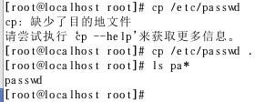
Linux中常用命令的介绍
#cp /etc/passwd .
//将/etc目录下的文件passwd拷贝到当前目录下。注意，当前
//目录可以用一个点.来表示。必须要加这个点.。命令的执行
//结果如下图所示：

Slide 62
Linux中常用命令的介绍
#cp a1.txt kang/a10.txt
//将当前目录下的文件a1.txt拷贝到子目录kang中，并且将其
//改名为a10.txt。
//也可以用cp命令来实现改名的功能，比如：
#cp a1.txt a10.txt
//将a1.txt在当前目录下复制一个副本，将其文件名改为
//a10.txt。
//可以根据需要，将原文件a1.txt删除掉。
#rm a1.txt

Slide 63
Linux中常用命令的介绍
//-r的应用
#mkdir kang001
#cp –r kang kang001
//在当前目录下建立另一个子目录kang001，然后用cp命令将
//子目录kang及其内的所有文件拷贝到子目录kang001下。注
//意要加-r，否则拷贝不了。
注意：上条命令是将子目录kang本身及其内的所有内容都拷
贝到子目录kang001内。
#cp kang/* kang001
//只是将子目录kang内的所有文件 (此子目录kang下还有子目
//录的话，将不会被拷贝)拷贝到子目录kang001下，而子目录
//kang本身却没有拷贝。

Slide 64
Linux中常用命令的介绍
#mkdir kang/aa
#cp a2.txt kang/aa
#cp –r kang/* kang001
//建立子目录kang下的子目录aa，将当前目录下的文件a2.txt
//拷贝到子目录kang下的子目录aa中。然后将子目录kang中所
//有的内容，包括子目录aa及其内的所有内容，都会拷贝到子
//目录kang001内。不会拷贝kang目录本身
注意：cp kang/* kang001
cp –r kang/* kang001
cp –r kang kang001
cp kang kang001 的区别。

Slide 65

Linux中常用命令的介绍
//-f的应用
#cp a1.txt kang001/
#cp –f a1.txt kang001/
//命令的执行结果如下图所示：

Slide 66
Linux中常用命令的介绍
20.mv 命令
命令格式：mv [选项] 源文件或目录 目标文件或目录
功能描述：称动文件或目录。将文件或目录从原来的位置
移动到另一个位置，还可以对文件或目录进行重命名。如果将
文件移动到另一个位置时，若存在同名的文件，将覆盖该文
件。
-i：如果目标文件或目录存在时，则提示是否覆盖目标文件或目录。
-f：不论目标文件或目录是否存在，均不提示是否覆盖目录文件或目录。

Slide 67
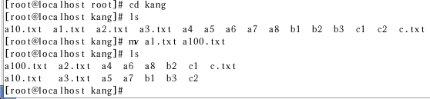
Linux中常用命令的介绍
应用实例：
#mv a1.txt a100.txt
//此命令在移动文件a1.txt时，并没有改变文件的位置。实际
//上是将a1.txt进行改名为a100.txt
//命令执行结果如下图所示：

Slide 68
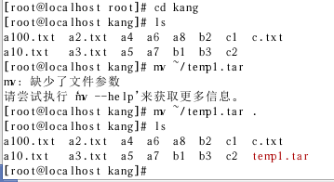
Linux中常用命令的介绍
#mv ~/temp1.tar .
//将根目录下的文件temp1.tar，移动到当前目录下。

Slide 69
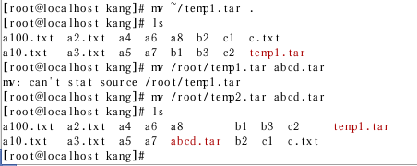
Linux中常用命令的介绍
#mv ~/temp1.tar abcd.tar
//将根目录下的文件temp1.tar，移动到当前目录下，并且改
//名。

Slide 70
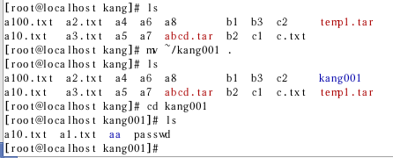
Linux中常用命令的介绍
#mv ~/kang001 .
//将根目录下的目录kang001，移动到当前目录下。

Slide 71


Linux中常用命令的介绍
#mv kang001 kang/kang002
//将根目录下的目录kang001，移动到kang目录下，并且改名
//为kang002。

Slide 72
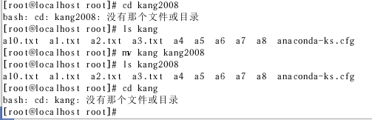
Linux中常用命令的介绍
#mv kang kang2008
//将根目录下的目录kang，改名为kang2008。

Slide 73
Linux中常用命令的介绍
21.cut 命令
命令格式：cut [选项] –cnum1-num2 文件名
功能描述：用于显示每行从num1到num2之间的字符。
-c：显示num1到num2个字符。
-b：显示num1到num2个字节。
说明：-c与-b在使用的时候，好像没什么区别。
应用实例：
#cat a3.txt
//显示从0开始算起的前4个字符
#cut –c0-3 a3.txt
//命令执行的结果如下图所示

Slide 74
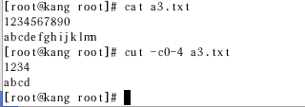
Linux中常用命令的介绍

Slide 75
Linux中常用命令的介绍
22.grep 命令
命令格式：grep [选项] 要查找的字符串 文件名
功能描述：查找文件中包含有指定字符串的行。
-num：输出匹配行前后各num行的内容。
-b：显示匹配查找条件的行距离文件开头有多少个字节，并显
示该匹配行的内容。
-c：显示文件中包含有指定字符串的行的个数，但不显示内
容。
应用实例：
//查看a5文件中的内容
#cat a5 //如下图所示

Slide 76
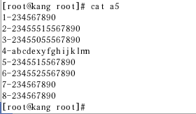
Linux中常用命令的介绍

Slide 77
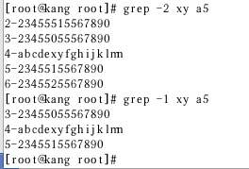
Linux中常用命令的介绍
#grep -2 xy a5
//在a5文件中查找所有包含“xy”字符串的行，如果找到，就
显示该行，以及该行前面2行与该行后面2行的内容。
#grep -1 xy a5
//命令的执行结果如下图所示

Slide 78

Linux中常用命令的介绍
#grep -b xy a5
//在a5文件中查找所有包含“xy”字符串的行，如果找到，就
显示它所在的行距离文件开始的位置，以及显示该行的内容。
#grep -c xy a5
//命令的执行结果如下图所示

Slide 79
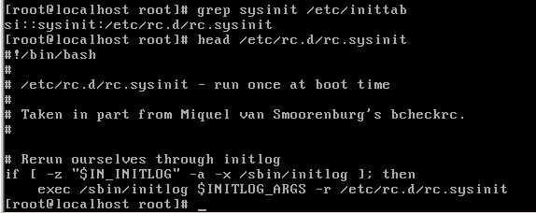
Linux中常用命令的介绍
//也可以不加任何参数来使用grep命令
#grep sysinit /etc/inittab
//Linux系统使用rc.sysinit来初始化Linux
//命令的执行结果如下图所示：

Slide 80
Linux中常用命令的介绍
23.sort 命令
命令格式：sort [选项] 文件列表
功能描述：将文件中的内容排序输出。
-r：反向排序。
-o filename：把排序的结果输出到文件filename中。
应用实例：
//查看a6文件中的内容
#cat a6 //如下图所示

Slide 81
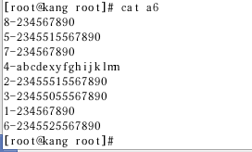
Linux中常用命令的介绍

Slide 82
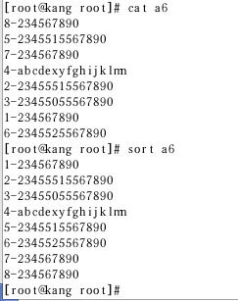
Linux中常用命令的介绍
//将a6文件中的内容排序输出
到显示器
#sort a6 //如下图所示

Slide 83
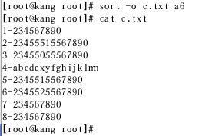
Linux中常用命令的介绍
//将a6文件中的内容排序输出到一个文件中去
#sort –o c.txt a6 //如下图所示
#cat c.txt

Slide 84
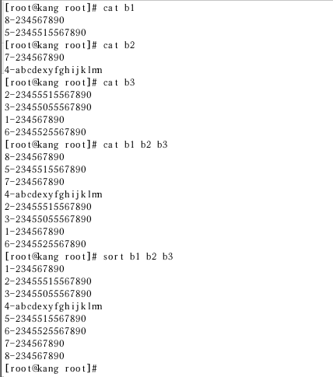
Linux中常用命令的介绍
//将b1、b2、b3三个文件
中的内容联合排序输出
#cat b1 b2 b3
#sort b1 b2 b3

Slide 85

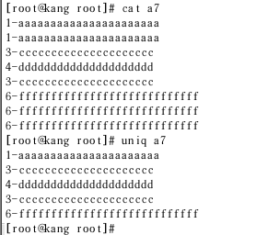
Linux中常用命令的介绍
24.uniq 命令 unique
命令格式：uniq [选项] 文件名
功能描述：将比较相邻的行，显示不重复的行。
应用实例：
//消除a7文件中的
//重复的行(相邻)
#cat a7
#uniq a7
//如下图所示

Slide 86
Linux中常用命令的介绍
//如何完全消除a7文件中重复的行呢？
//请试一下`下面的命令
#sort a7 | uniq

Slide 87

Linux中常用命令的介绍
25.cmp 命令 compare
命令格式：cmp [选项] 文件1 文件2
功能描述：比较两个文件内容的不同，发现第一处差异后
就停止。
应用实例：
#cat c1 c2
#cmp c1 c2
//如下图所示

Slide 88
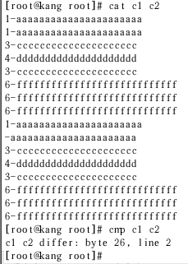
Linux中常用命令的介绍
比较结果说明从文件开头
起的第26个字符(在第2行)不
同。如果文件相同，则没有
任何提示。

Slide 89
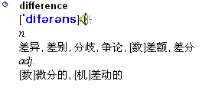
Linux中常用命令的介绍
26.diff 命令 difference
命令格式：diff [选项] 文件1 文件2
功能描述：比较两个文件内容的不同。该命令的输出结果
会表示文件1和文件2有哪些差别，以及如果要使文件相同，应
该采取怎样的动作。
diff与cmp的区别在于两者比较文件的方式不同：diff是
逐行比较，而cmp是以字符为单位进行比较的。cmp用于比较二
进制文件时会更适用。
-q：仅报告是否相同，不报告详细的差异
-i：忽略大小写的差异

Slide 90
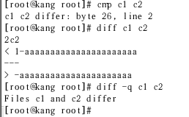
Linux中常用命令的介绍
应用实例：
#diff c1 c2
//如下图所示

Slide 91
Linux中常用命令的介绍
27.wc 命令
命令格式：wc [选项] 文件名
功能描述：统计文件的字节数、字数、行数，并将统计
结果显示出来。
-l：行数
-w：字数
-c：字节数
应用实例：
#wc a8
//统计结果分别显示行数、字数、字节数和文件名
//命令执行的结果如下图所示。

Slide 92
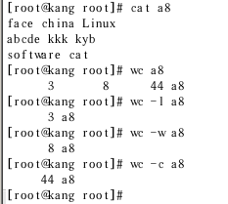
Linux中常用命令的介绍

Slide 93
Linux中常用命令的介绍
28.touch 命令
命令格式：touch [选项] 文件或目录名
功能描述：修改文件或目录的存取和修改时间。
-d yyyymmdd：把文件的存取/修改时间改为yyyymmdd。
-a 只把文件的存取时间改为当前时间(好像不是那么回事) 。
-m 只把文件的修改时间改为当前时间(好像不是那么回事)。
应用实例：
#touch *
//把当前目录下的所有文件的存取和修改时间改为系统当前的
//时间。

Slide 94
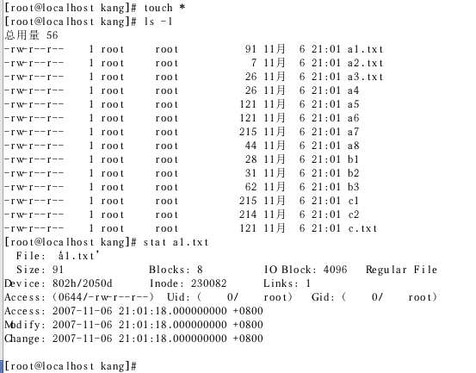
Linux中常用命令的介绍

Slide 95
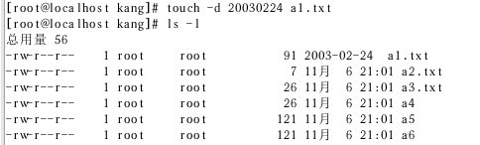
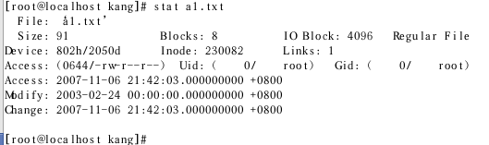
Linux中常用命令的介绍
#touch –d 20030224 a1.txt
//把文件a1.txt的存取和修改时间改为2003年2月24日。

Slide 96
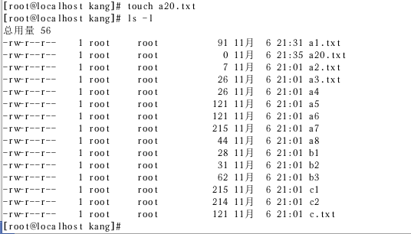
Linux中常用命令的介绍
#touch a20.txt
//把a20.txt的存取和修改时间改为系统当前的时间。如果
//a20.txt文件不存在，则生成一个空文件(即0字节的文件)

Slide 97
Linux中常用命令的介绍
29.file 命令
命令格式：file 文件名或目录
功能描述：显示文件或目录的类型。
应用实例：
#file a1.txt
#file a2.txt
#file a4
#file /etc/passwd
#file temp3
#file temp4
//命令执行的结果如下图所示

Slide 98
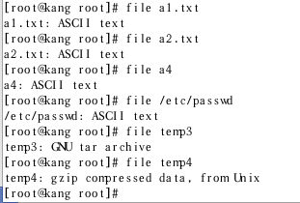
Linux中常用命令的介绍

Slide 99
Linux中常用命令的介绍
30.stat 命令
命令格式：stat 文件名
功能描述：显示文件或目录的信息。
应用实例：
#stat /etc/paswd
#stat /etc
//命令的执行结果如下图所示：

Slide 100
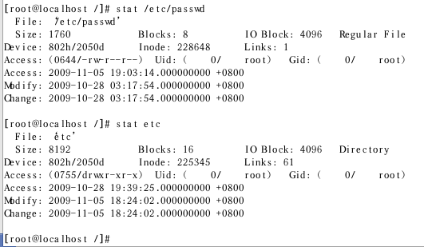
Linux中常用命令的介绍

Slide 101
Linux中常用命令的介绍
从显示的结果来看，该命令能够显示文件的被访问时间、
修改时间、变更时间、文件大小、文件所有者、所属的用户
组，以及文件的权限等项内容。

Slide 102
Linux中常用命令的介绍
网络命令：
ping ifconfig ifup ifdown route hostname

